Slide 1
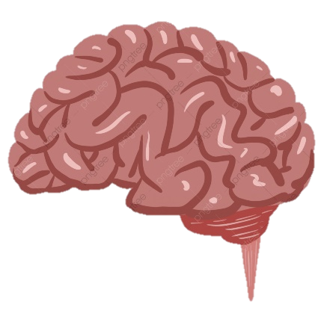
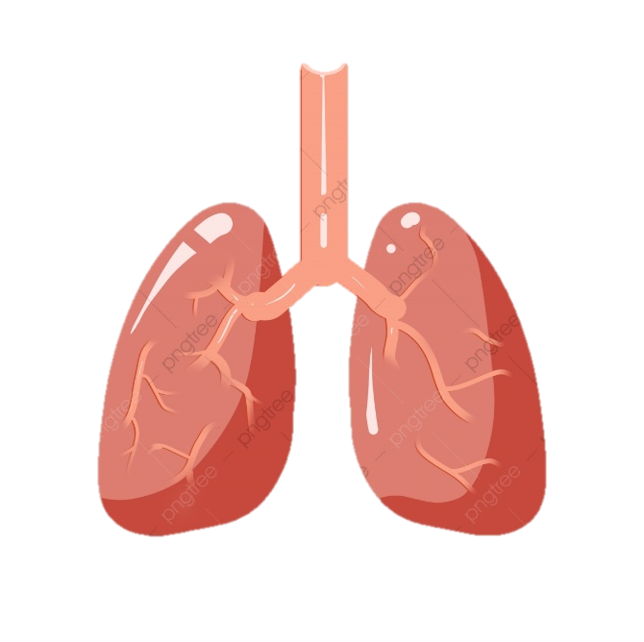
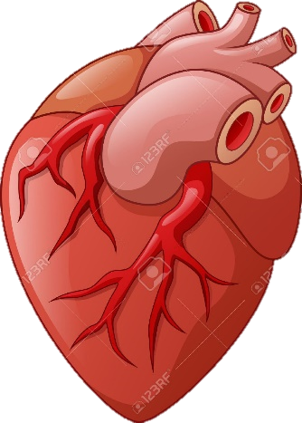
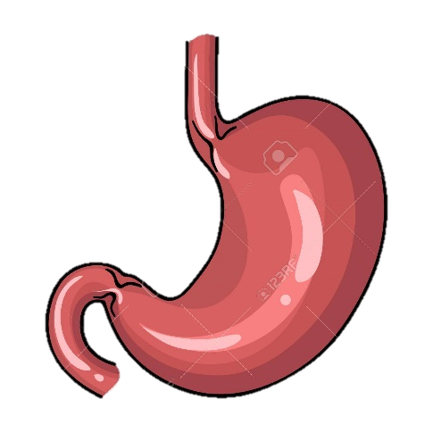
Los órganos

Slide 2

Nuestro cuerpo esta compuesto por diferentes órganos que nos ayudan a vivir

Slide 3


Cerebro
Corazón
Pulmones
Estomago

Slide 4

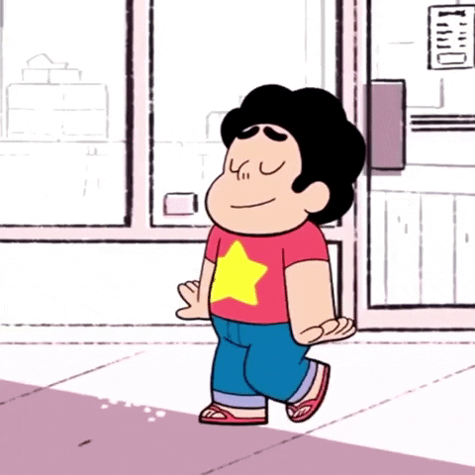


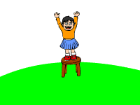
El Cerebro dirige y controla casi todo lo que hacemos

Slide 5
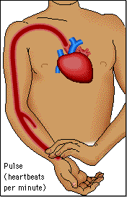
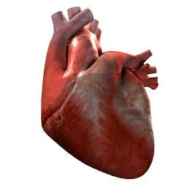

El Corazón hace que la sangre del cuerpo llegue a todas partes.

Slide 6


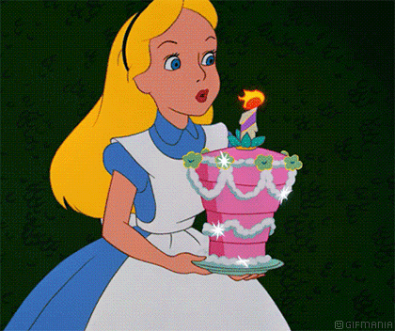
Los pulmones permiten que recibamos aire limpio a través de la nariz y que oxigene todo el cuerpo.
EXPERIMENTO DEL GLOBO

Slide 7
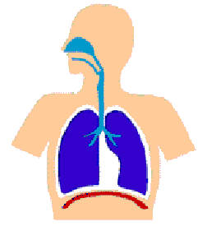
Hagamos el experimento

Slide 8


Slide 9
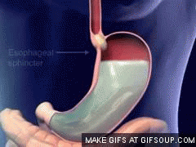
La comida pasa por un tubo que se llama esófago que acaba en el estomago donde se mezcla con líquidos para poder digerirla
Hagamos el experimento
El estomago se encuentra ubicado en el abdomen

Slide 10
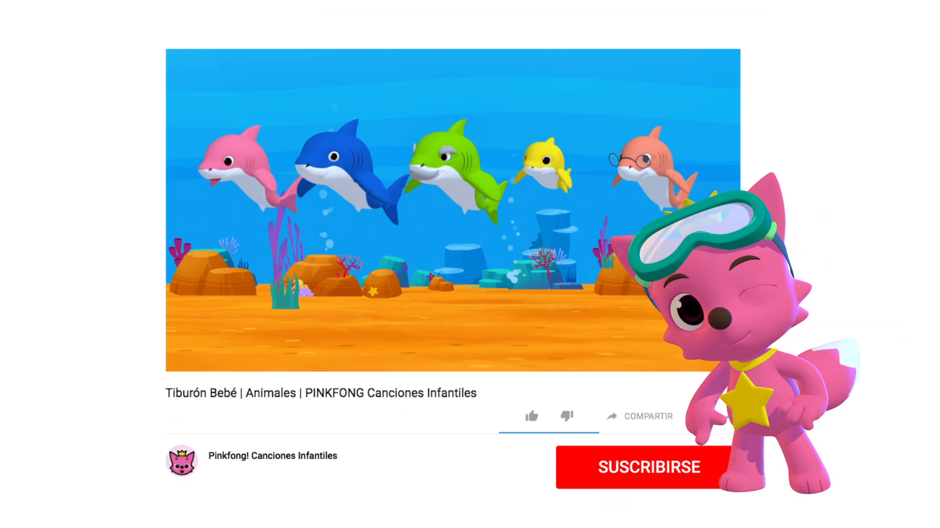

Slide 11
